Slide 1
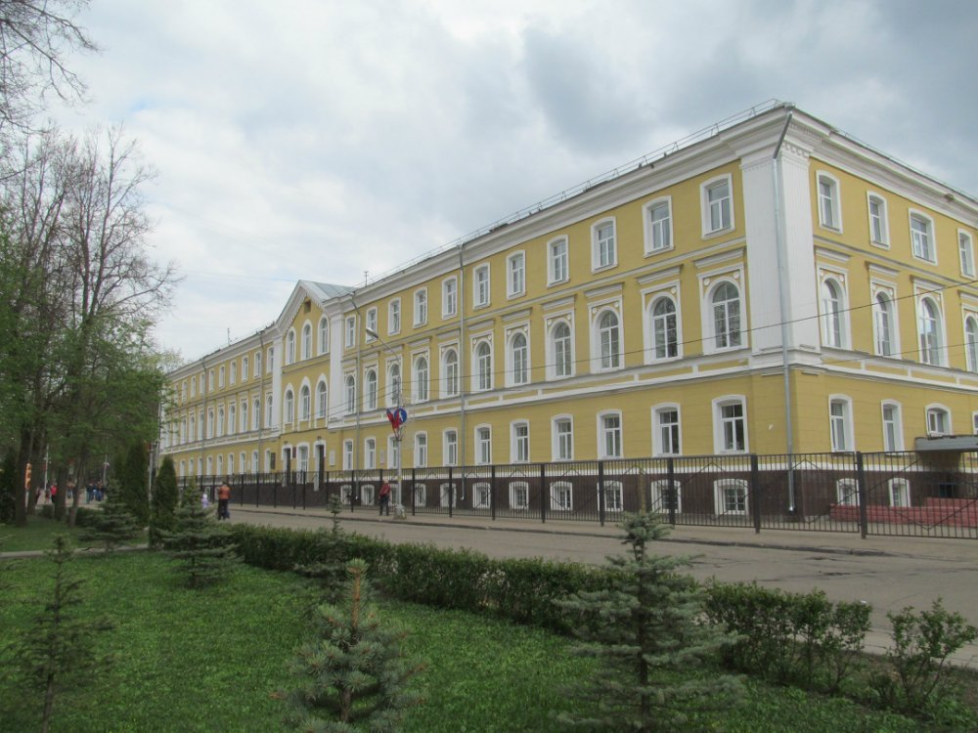
Перспективы реализации федерального проекта «Современная школа»
в условиях МБОУ «Гимназия №1
им. Н.М. Пржевальского» г. Смоленска
Заместитель директора Воскобойникова М.В.

Slide 2
Цель федерального проекта:
вхождение Российской Федерации к 2024 году в число 10 ведущих стран мира по качеству общего образования посредством обновления содержания и технологий преподавания общеобразовательных программ, вовлечения всех участников системы образования (обучающиеся, педагоги, родители (законные представители), работодатели и представители общественных объединений) в развитие системы общего образования, а также за счет обновления материально-технической базы.
Глоссарий
Современная школа –
комплекс современных инфраструктурных решений,
новых форм и методов обучения на основе лучших практик, позволяющие формировать социально зрелую личность, которая способна к самореализации в современном информационном обществе.

Slide 3
Проектное управление
реализацией программы развития гимназии
«Я –исследователь»
«Современная информационно-образовательная среда»
«Школа-ВУЗ»
«Профессионал»
«Цифровая грамотность»
«Виртуальная реальность»
«Мобильное дополнительное образование»
«Образовательные измерения»
«Семья и школа»
«Наука без границ»
«Виктория»
«Лидер»
«Междуна-родное сотрудниче-ство»

